Slide 1
授業改善につなぐ学習評価
資料６
校内研修資料

Slide 2
校内研修資料の活用について
学習評価を授業改善につなぐために
○ この校内研修資料は、学習評価についての校内研修等を担当されている先生方を対象に、研修で活用できるように作成したものです。
○ 学習評価の改善を学校全体で進めるに当たって、「何から始めたらよいのだろう」「授業改善につながる学習評価とするにはどうしたらよいのだろう」という疑問に答えられるような構成にしています。
○ 形成的評価を着実に実践し、生徒の学習改善・教師の指導改善につなげていくために、「形成的評価の実践上のポイント」と、その「効果を発揮させるための要素」を示し、実際の授業実践で効果が見られた事例を紹介しています。
○ 「私たちの学校でも「振り返りシート」に取り組んでいるから、このポイントに重点を置いて使おう。」「まずは、このポイントからみんなで始めてみよう。」「この事例を、私たちの授業の事例に変えよう。」「こんな実践でこんな効果もあったから、要素に加えよう。」というように、学校の実態に合わせてスライドを選択したりアレンジしたりしながら活用してください。
Notes:
【補足】
・本研修スライドは著作権による制限はありませんが、論文及び事例の引用部分の改変はご遠慮願います。
・実際の校内研修では、これまでの実践の振り返りや事例の交流、協議等を行う時間を組み入れることをお勧めします。
・各スライドのノートに、該当スライドの【ねらい】や【概要】を付けていますので、参考にしてください。

Slide 3
参考資料について
この校内研修資料は、広島県立教育センターにおける研究事業で作成した次の資料に基づいています。校内研修資料の活用に当たって、是非ご参考にしてください。
○研究論文「授業改善につなぐ学習評価の在り方に関する研究（中学校） ― 形成的評価の実践上の課題に着目して ― （一年次）」
○ 研究論文「授業改善につなぐ学習評価の在り方に関する研究（中学校） ― 形成的評価の実践上の課題に着目して ― （二年次）」
資料「単元の指導と評価の計画」（国語科、社会科、数学科、理科、外国語科）
広島県立教育センターのホームページからダウンロードできます。
https://www.hiroshima-c.ed.jp/research.html

Slide 4
授業改善とは 単元という学習内容の一まとまりの中における、教師の指導改善、及び生徒の学習改善を促すような教師の働きかけを指す。
（「授業改善につなぐ学習評価の在り方に関する研究（中学校）ー形成的評価の実践上の課題に着目してー（二年次）」広島県立教育センター 教科教育部）
Notes:
【ねらい】
「授業改善」について、共通認識をもつ。
【概要】
この定義には、指導の過程で把握した生徒の学習状況を教師の指導改善だけではなく、生徒の学習改善にも生かし、さらに生徒の学習改善を促すような教師の働きかけることも含んでいる。
【参考】
研究論文「授業改善につなぐ学習評価の在り方に関する研究（中学校） ― 形成的評価の実践上の課題に着目して ― （一年次）」p.２

Slide 5
学習評価の改善の基本的な方向性 ①児童生徒の学習改善につながるものにしていくこと ②教師の指導改善につながるものにしていくこと ③これまで慣行として行われてきたことでも、必要性・妥当性が認められないものは見直していくこと
（中央教育審議会初等中等教育分科会教育課程部会「児童生徒の学習評価の在り方について（報告）」（平成31年１月））
Notes:
【ねらい】
学習評価の改善の基本的な方向性について確認する。
【参考】
中央教育審議会初等中等教育分科会教育課程部会「児童生徒の学習評価の在り方について（報告）」（平成31年１月）

Slide 6

私たちがこれまで行ってきた学習評価は、授業改善につながるものとなっていたでしょうか。
そもそも、生徒の学習改善とは？
Notes:
【ねらい】
「授業改善」の定義及び「学習評価の改善の基本的な方向性」に含まれている「生徒の学習改善」について、共通認識をもつために改めて考えてもらう。
【補足】
これまでの実践の振り返りや交流をすることも考えられる。

Slide 7

生徒の学習改善
生徒自身が目標を理解し、目標に照らして自己の学習状況を把握し、目標の実現に向けて学習を調整していくこと。
目標
生徒の
学習改善
目標の実現に向けた
自己の学習の調整
目標の理解
自己の学習状況の把握
（「授業改善につなぐ学習評価の在り方に関する研究（中学校）ー形成的評価の実践上の課題に着目してー（二年次）」広島県立教育センター 教科教育部」）
Notes:
【ねらい】
「生徒の学習改善」についての理解を図るとともに、学習評価の目的は、生徒が自分の力で学習改善を進めていくことができるようにすることにある、ということを共有する。
【参考】
研究論文「授業改善につなぐ学習評価の在り方に関する研究（中学校） ― 形成的評価の実践上の課題に着目して ― （二年次）」p.２

Slide 8

生徒がこのように学習改善を進めていけるようにするには、教師の働きかけが必要です。

Slide 9
目標
生徒の
学習改善
目標の実現に向けた
自己の学習の調整
目標の理解
❶
❶
教師の
働きかけ
教師の
働きかけ
❷
❷
自己の学習状況の把握
➊…教師の働きかけ
❷…教師の働きかけが、生徒の学びにもたらした効果と課題の見取り
❶
❷
教師の働きかけ
（「授業改善につなぐ学習評価の在り方に関する研究（中学校）ー形成的評価の実践上の課題に着目してー（二年次）」広島県立教育センター 教科教育部）
Notes:
【概要】
生徒が自分の力だけで、始めから学習改善を進めていくことは難しいため、教師が生徒に対して働きかけ（矢印❶）、徐々に生徒が学習改善を進められるように促す。また、教師はその働きかけが、生徒の学習改善に有効だったかを生徒の反応（矢印❷）から確かめ、効果が見られなければ、働きかけを変えて、生徒の学習改善を促すことが重要である。

Slide 10
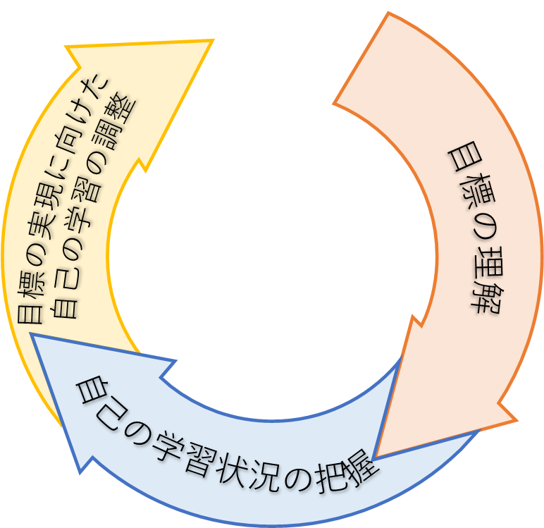
社会科 公民分野
「現代の民主政治と社会」の例
評価規準
民主政治の推進と、公正な世論の形成や選挙など国民の政治参加との関連について多面的・多角的に考察、構想し、表現する。
効率と公正の見方で、全員が公正に活動できるかを考えよう。
多面的・多角的に考えるって、こういうことか。
目標
何が効率で、何が公正であるかを色々な面でしっかり知った上で考えることが大切だな。
こんなふうに考えられるようになるには、何が必要だろう。
（「授業改善につなぐ学習評価の在り方に関する研究（中学校）ー形成的評価の実践上の課題に着目してー（二年次）」広島県立教育センター 教科教育部）
Notes:
【ねらい】
生徒が学習改善を進めている姿について、具体的なイメージをもつ。
【概要】
・教育センターの研究における社会科の授業実践で見られた生徒の姿である。
・生徒は評価規準にある「多面的多角的に考察、構想し、表現する」とは、どういうことかを具体的に把握し、そのように考えられるようになるには、何が必要かを明らかにして、明らかになったことと自分の考察を照らし合わせて、自己の学習状況を把握していた。生徒の振り返りには、「何が効率で、何が公正であるかを色々な面でしっかり知った上で考えることが大切」、「効率と公正の見方で、全員が公正に活動ができるかを考えよう」などと書かれており、自己の学習を調整していることが見取れた。

Slide 11
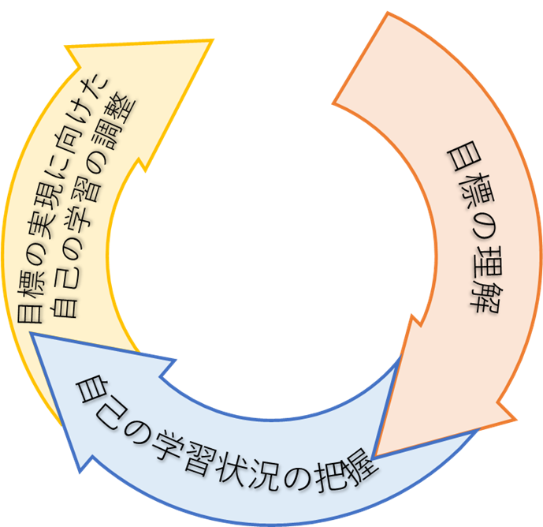
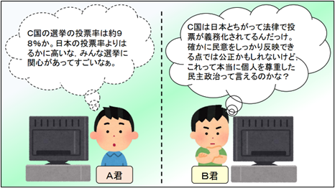
目標
❶教師の働きかけ
アニメ―ションを用いて、現代社会の見方・考え方を働かせて考えている生徒Bと感想レベルに留まっている生徒Ａの思考を比較させ、どちらが評価規準を満たしているか、また生徒Ｂのような思考をするには、何が必要かを説明させる。
❶
教師の
働きかけ
❷
❷生徒の反応
物事の表面だけを見るのではなく、いろいろな面から見る。
比べたり、本当にそれがいいか考える。
まず疑って、気になることは根拠をもって判断する。
政治に対する関心・知識がいる。
（「授業改善につなぐ学習評価の在り方に関する研究（中学校）ー形成的評価の実践上の課題に着目してー（二年次）」広島県立教育センター 教科教育部）
Notes:
【ねらい】
生徒が学習改善を進めていけるようになるために、授業を実践したどのような働きかけをしたのかについて知る。
【概要】
・単元の導入時に、模範例を基に、評価規準を生徒の言葉で表現させる働きかけをした。
・働きかけの具体：右下のＡ君、Ｂ君のスライドを提示し、現代社会の見方・考え方を働かせて考えている生徒Ｂと感想レベルに留まっている生徒Ａの思考を比較させ、どちらが評価規準を満たしているか、また生徒Ｂのような思考をするには、何が必要かを問い、生徒に説明させた。
・生徒は、「（左側の吹き出し）」のような反応を示した。授業実践をした先生は、この反応から、まだ、理解は深まっていないが、目標達成に必要な要素に気付くことができていると見取った。
・次時には、模範となるスピーチの例を提示し、政治参加に関して知っている事実（知識）や、見方・考え方が働いている箇所に線を引かせたり理解を深めていくような、働きかけをした。
【参考】
・研究論文「授業改善につなぐ学習評価の在り方に関する研究（中学校） ― 形成的評価の実践上の課題に着目して ― （二年次）」p.11
・生徒に示したスピーチの模範例は、添付資料２「社会科 単元の指導と評価の計画」を参照

Slide 12
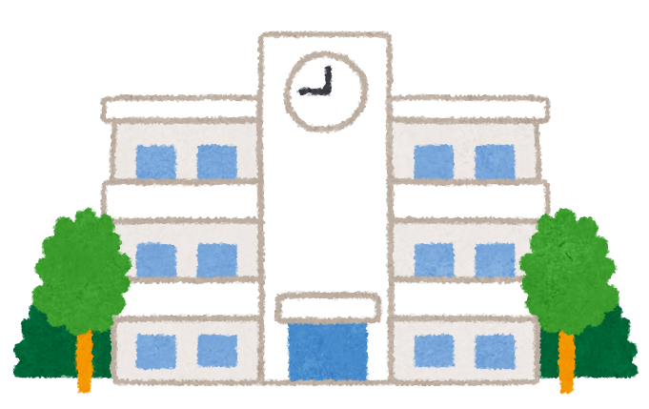

この研修を通して学びたいこと
学習評価を授業改善につなぐにはどうしたらよいのか
Notes:
【ねらい】
本研修のねらいを確認する。

Slide 13
鍵となるのは「形成的評価」！
形成的評価とは 目標に照らして生徒の学習の状況を見取り、教師の指導改善や生徒の学習改善に生かすとともに、生徒自身が主体的に自己の学習を調整していけるようにする評価。
（「授業改善につなぐ学習評価の在り方に関する研究（中学校）ー形成的評価の実践上の課題に着目してー（二年次）」広島県立教育センター 教科教育部）
Notes:
【ねらい】
授業改善につなぐ学習評価の要となる「形成的評価」の定義の理解を図る。
【補足】
日本において2000年代以降論じられている「形成的アセスメント」の考え方の下、生徒の学習改善を促す「学習のための評価」や、生徒自身による学習改善を志向する「学習としての評価」と称されるようなところまでを含めるものとする。
【参考】
研究論文「授業改善につなぐ学習評価の在り方に関する研究（中学校） ― 形成的評価の実践上の課題に着目して ― （一年次）」p.２、p.５

Slide 14
形成的評価の実践上のポイント
【ポイント１】 目標に到達した生徒の学習の状況を具体的に想定して評価規準を設定し、その評価規準と評価方法、学習活動に一貫性をもたせた単元を設計する。
【ポイント２】 目標の到達に向けて、生徒の思考を促し、生徒が試行錯誤しながら学習活動に取り組むことを求めるような問いや学習課題を設定する。
【ポイント３】 単元の評価規準と学習活動の関係を生徒が理解できるように明示する。
【ポイント４】 段階的・継続的に相互評価を導入し、生徒が自己の学習の状況を把握し学習を調整できるようにする。
【ポイント５】 生徒が自分の学習の過程を見直して、次に向けた改善について考えられるようなフィードバックをする。
【ポイント６】 学習改善を前提にして、生徒が協働的に学習を進める文化を醸成する。
（「授業改善につなぐ学習評価の在り方に関する研究（中学校）ー形成的評価の実践上の課題に着目してー（一年次）」広島県立教育センター 教科教育部）
Notes:
【ねらい】
「形成的評価」の実践上のポイントを確認する。
【補足】
「形成的評価の実践上のポイント」について
一年次の研究で、形成的評価の実践上の課題をどのように乗り越えていけばよいのかを明らかにするために、形成的評価を効果的に行っている国内外の事例に当たり、どのような実践で課題を乗り越えているのかという視点で分析を行った結果、６つのポイントを抽出した。
【参考】
研究論文「授業改善につなぐ学習評価の在り方に関する研究（中学校） ― 形成的評価の実践上の課題に着目して ― （一年次）」pp.11～15

Slide 15
形成的評価の実践上のポイント
【ポイント１】 目標に到達した生徒の学習の状況を具体的に想定して評価規準を設定し、その評価規準と評価方法、学習活動に一貫性をもたせた単元を設計する。
【ポイント２】 目標の到達に向けて、生徒の思考を促し、生徒が試行錯誤しながら学習活動に取り組むことを求めるような問いや学習課題を設定する。
【ポイント３】 単元の評価規準と学習活動の関係を生徒が理解できるように明示する。
【ポイント４】 段階的・継続的に相互評価を導入し、生徒が自己の学習の状況を把握し学習を調整できるようにする。
【ポイント５】 生徒が自分の学習の過程を見直して、次に向けた改善について考えられるようなフィードバックをする。
【ポイント６】 学習改善を前提にして、生徒が協働的に学習を進める文化を醸成する。
【ポイント①一貫性】
【ポイント②問いや学習課題】
【ポイント③関係の理解】
【ポイント④相互評価】
【ポイント⑤フィードバック】
【ポイント⑥文化の醸成】
（「授業改善につなぐ学習評価の在り方に関する研究（中学校）ー形成的評価の実践上の課題に着目してー（二年次）」広島県立教育センター 教科教育部）
Notes:
【概要】
・各ポイントをキーワードとして共有する。
・「形成的評価の実践上のポイント」は以下、【ポイント】として共有する。

Slide 16
授業改善につなぐ学習評価の在り方
目標
生徒の
学習改善
目標の実現に向けた
自己の学習の調整
目標の理解
❶
❶
【ポイント】を踏まえた教師の
働きかけ
【ポイント】を踏まえた教師の
働きかけ
❷
❷
自己の学習状況の把握
❷…教師の働きかけが、生徒の学びにもたらした効果と課題の見取り
➊…【ポイント】を踏まえた教師の働きかけ
❶
❷
ポイントを踏まえた教師の働きかけ
（「授業改善につなぐ学習評価の在り方に関する研究（中学校）ー形成的評価の実践上の課題に着目してー（二年次）」広島県立教育センター 教科教育部）
Notes:
【ねらい】
「授業改善につなぐ学習評価の在り方」について共通認識をもつ。
【概要】
生徒が自分の力で学習改善を進めていけるようになるために、教師が生徒に対して【ポイント】を踏まえた働きかけ（矢印❶）をしていく。その働きかけが学習改善に有効であったかを、生徒の反応（矢印❷）から確認し、効果が見られなければ、働きかけを変えて、生徒の学習改善を促す。このようにして生徒の学習改善を促すような【ポイント】を踏まえた働きかけを、効果的に実践していくことが、「授業改善につなぐ学習評価の在り方」である。
【補足】
論文では、「授業改善につなぐ学習評価の在り方」について、「生徒自身が自らの力で目標の実現に向けて主体的に学習を進めていくことができるようになることを目指し、教師が【ポイント】を踏まえた働きかけを行うとともに、それが生徒の学習改善に有効であったかを確認し、その都度、働きかけを改善することである」と捉えている。
【参考】
研究論文「授業改善につなぐ学習評価の在り方に関する研究（中学校） ― 形成的評価の実践上の課題に着目して ― （二年次）」pp.２～３

Slide 17





「授業改善につなぐ学習評価の在り方」に基づいて授業を実践すると・・・
生徒が評価規準を意識することで、見通しをもちながら学習に取り組むことができた！
生徒の実態に即した評価規準にすることで、生徒の主体的な学びにつながり、生徒が目標の実現に向けて自ら学びを調整しながら学習することができていた！
相互評価では、アドバイスを素直に改善に生かし、他者から学び合おうとする姿が見られた！
見取ったことをフィードバックすることで生徒の学習改善につながった！
生徒が主体的に学習改善を進めていくようになった！
（「授業改善につなぐ学習評価の在り方に関する研究（中学校）ー形成的評価の実践上の課題に着目してー（二年次）」広島県立教育センター 教科教育部）
Notes:
【ねらい】
「授業改善につなぐ学習評価の在り方」に基づいた授業実践の効果について知る。
【概要】
教育センターの研究事業における授業実践を通して、共同研究者である先生方が見取った生徒の姿や取組の効果である。（事後アンケート調査の回答による。）
【参考】
研究論文「授業改善につなぐ学習評価の在り方に関する研究（中学校） ― 形成的評価の実践上の課題に着目して ― （二年次）」pp.18～19

Slide 18
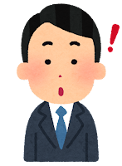

６つのポイントが生徒の学習改善に有効なのか！
具体的にどのように実践したらいいのだろう…。
６つのポイントの効果を発揮させるための要素があります！
ポイントをどのように計画に組み込んだり、どのように生徒に働きかけたら有効なのか、これから説明します。
Notes:
【ねらい】
６つのポイントの効果を発揮させる要素について確認し、具体的にどのように実践したらよいかについて理解を図る。

Slide 19
６つのポイントの効果を発揮させるための要素A～L
要素Ａ 「「おおむね満足できる状況」と判断する基準」を満たす記述例や発話例を作成する。
要素Ｂ 各観点の評価規準に対する生徒のつまずきとつまずきに対する働きかけを想定する。
要素Ｃ 生徒が問いや学習課題に取り組むための十分な時間を確保する。
要素Ｄ 評価規準の理解と共有を図る活動を設定する。
要素Ｅ 評価規準と学習活動の関係の理解を図るツールを活用する。
要素Ｆ 評価規準を満たす要素を生徒の言葉で表現させる。
要素Ｇ 繰り返し評価規準を確認する。
（「授業改善につなぐ学習評価の在り方に関する研究（中学校）ー形成的評価の実践上の課題に着目してー（二年次）」広島県立教育センター 教科教育部）
Notes:
【補足】
本研究における各教科の授業実践で【ポイント】を踏まえて計画・実践・改善した結果、共通して見いだされた学習改善に効果を発揮させる要素である。
【参考】
研究論文「授業改善につなぐ学習評価の在り方に関する研究（中学校） ― 形成的評価の実践上の課題に着目して ― （二年次）」p.4

Slide 20
要素Ｈ 相互評価の意義を認識させる。 要素Ｉ 評価規準に即した相互評価の視点を提示する。
要素Ｊ フィードバックによる生徒の学習改善を確認する。 要素Ｋ フィードバックの対象とする学習状況の生徒を明確にし、フィードバックの目的と方法を焦点化する。
要素Ｌ 間違いから学ぶことで学習を改善していく認識をもたせる。
（「授業改善につなぐ学習評価の在り方に関する研究（中学校）ー形成的評価の実践上の課題に着目してー（二年次）」広島県立教育センター 教科教育部）

Slide 21
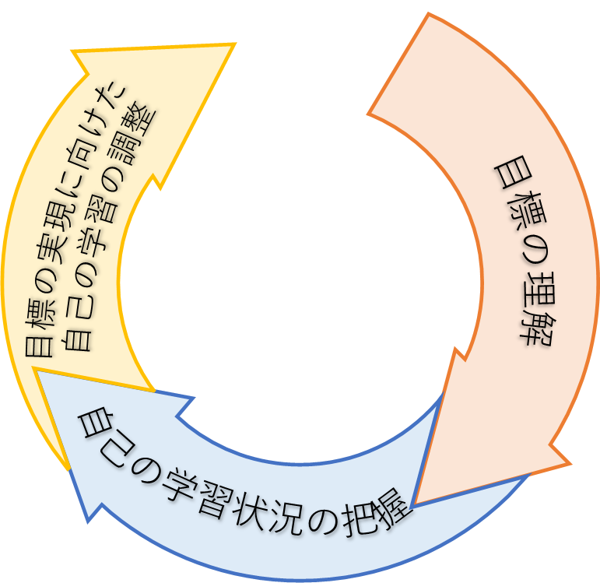
計画段階及び実践段階で踏まえる【ポイント】と効果を発揮させる要素
【⑥文化の醸成】L
計画段階
【①一貫性】Ａ・Ｂ
【②問いや学習課題】Ｃ
【③関係の理解】Ｄ・Ｅ
実践段階
目標
生徒の
学習改善
❶
❶
【④相互評価】
Ｈ・Ｉ
【③関係の理解】
Ｆ・Ｇ
❷
❷
【⑤フィードバック】
Ｊ・Ｋ
❶
❷
【③関係の理解】Ｇ
【④相互評価】Ｈ・Ｉ
【⑤フィードバック】Ｊ・Ｋ
（「授業改善につなぐ学習評価の在り方に関する研究（中学校）ー形成的評価の実践上の課題に着目してー（二年次）」広島県立教育センター 教科教育部）
Notes:
【概要】
この図は、計画段階と実践段階で、踏まえるポイントとそれぞれについて効果を発揮させる要素の関係を示している。
計画段階で、【ポイント①一貫性】【ポイント②問いや学習課題】【ポイント③関係の理解】、実践段階では、生徒の学習改善の過程における各段階で【ポイント③関係の理解】【ポイント④相互評価】【ポイント⑤フィードバック】のそれぞれにおいて、効果を発揮させる要素（Ａ～Ｌ）があることを意味している。【ポイント⑥文化の醸成】は、形成的評価を効果的に進めていく基盤となるものであり、全ての段階において踏まえるものとして、全体を包括する形で示している。
【参考】
研究論文「授業改善につなぐ学習評価の在り方に関する研究（中学校） ― 形成的評価の実践上の課題に着目して ― （二年次）」p.７

Slide 22
形成的評価の実践上のポイント①
目標に到達した生徒の学習の状況を具体的に想定して評価規準を設定し、その評価規準と評価方法、学習活動に一貫性をもたせた単元を設計する。
効果を発揮させるための要素
要素Ａ 「「おおむね満足できる状況」と判断する基準」を満たす記述例や発話例を作成する。
要素Ｂ 各観点の評価規準に対する生徒のつまずきとそのつまずきに対する働きかけを想定する。
（「授業改善につなぐ学習評価の在り方に関する研究（中学校）ー形成的評価の実践上の課題に着目してー（二年次）」広島県立教育センター 教科教育部）
Notes:
【参考】
研究論文「授業改善につなぐ学習評価の在り方に関する研究（中学校） ― 形成的評価の実践上の課題に着目して ― （二年次）」pp.７～９

Slide 23
要素A 「「おおむね満足できる状況」と判断する基準」を満たす記述例や発話例を作成する。
授業実践前の単元を構想する段階で、単元の評価規準を満たす条件を挙げ、問いや学習課題に即した「「おおむね満足できる状況」と判断する基準（Ｂ基準）」とそれを満たした生徒の姿を想定し、模範となる記述例や発話例等を作成する。
【授業実践への効果】
教師自身が、評価規準を満たした生徒の具体的な姿を明確にすることにより、目標の到達に向けた学習活動の設定につながり、評価規準と学習活動が結び付いたものになる。
（「授業改善につなぐ学習評価の在り方に関する研究（中学校）ー形成的評価の実践上の課題に着目してー（二年次）」広島県立教育センター 教科教育部）
Notes:
【参考】
研究論文「授業改善につなぐ学習評価の在り方に関する研究（中学校） ― 形成的評価の実践上の課題に着目して ― （二年次）」p.８

Slide 24
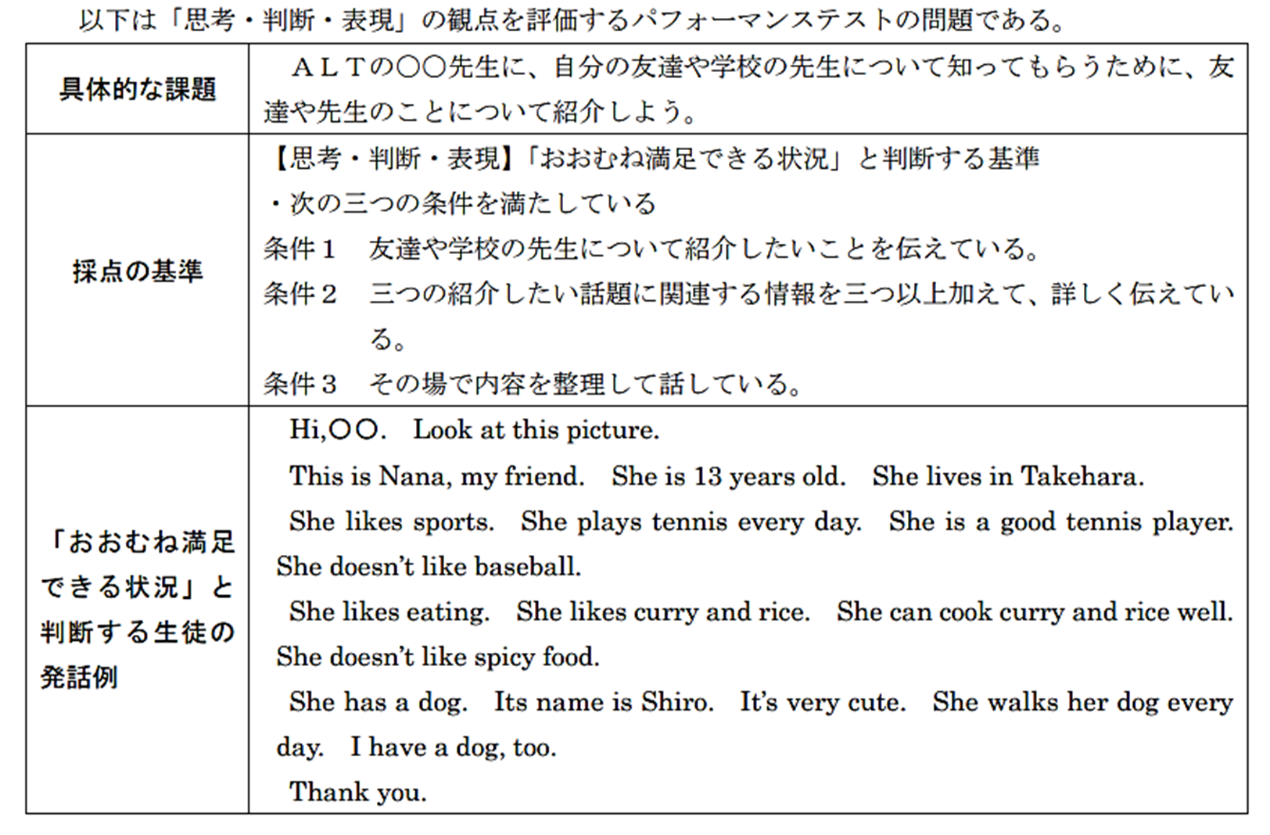
要素A 「「おおむね満足できる状況」と判断する基準」を満たす記述例や発話例を作成する。
外国語科の事例 単元「A Speech about My Brother」（領域「話すこと［発表］」）
学習課題
「おおむね満足できる」状況（Ｂ）を満たす条件
「おおむね満足できる」状況（Ｂ）と判断する生徒の姿
（「授業改善につなぐ学習評価の在り方に関する研究（中学校）ー形成的評価の実践上の課題に着目してー（二年次）」広島県立教育センター 教科教育部）
Notes:
【概要】
この事例では、「思考・判断・表現」の観点の評価規準「ＡＬＴやクラスメイトに自分の友達や学校の先生について知ってもらうために、友達や学校の先生について、これまでに学習した語句や文を用いて即興で内容を整理して話している。」を満たす条件を挙げ、その条件を満たした生徒の発話例を示している。
本事例では、評価規準を満たす条件１～３を主な言語活動と結び付け、１回目は友達や先生について紹介したいことを伝える言語活動、２回目は情報を加えて詳しく伝える言語活動、３回目は内容を整理して伝える言語活動を設定した。そして、目標の到達に向けて言語活動を通した段階的な指導を計画した。
【参考】
研究論文「授業改善につなぐ学習評価の在り方に関する研究（中学校） ― 形成的評価の実践上の課題に着目して ― （二年次）」p.８

Slide 25
要素B 各観点の評価規準に対する生徒のつまずきとそのつまずきに対する働きかけを想定する。
各観点の「指導に生かす評価」、「記録に残す評価」について、それぞれどの学習活動においてどのような評価方法で行うかを構想する。その際、それぞれの観点の評価規準に対する生徒のつまずきとそのつまずきに対する働きかけを想定する。
【授業実践への効果】
評価規準に対して生徒のどのような姿をどのような方法で見取り、見取ったことに対してどのような働きかけをすればよいかが明確になる。
（「授業改善につなぐ学習評価の在り方に関する研究（中学校）ー形成的評価の実践上の課題に着目してー（二年次）」広島県立教育センター 教科教育部）
Notes:
【参考】
研究論文「授業改善につなぐ学習評価の在り方に関する研究（中学校） ― 形成的評価の実践上の課題に着目して ― （二年次）」pp.８～９

Slide 26
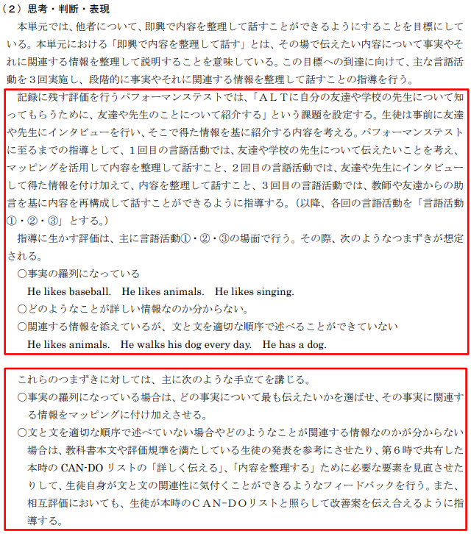
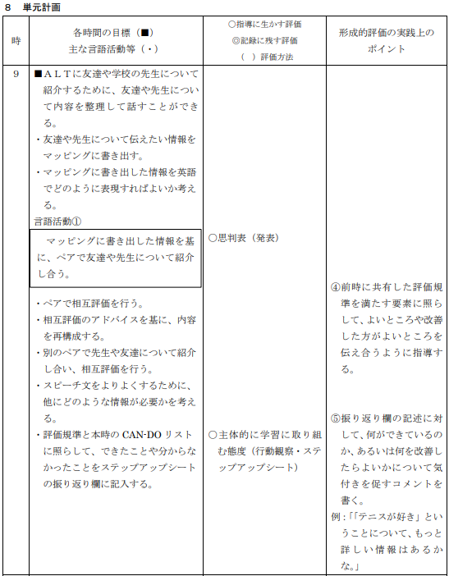
要素B 各観点の評価規準に対する生徒のつまずきとそのつまずきに対する働きかけを想定する。
外国語科の事例 単元「A Speech about My Brother」（領域「話すこと［発表］」）
「思考・判断・表現」の観点における「記録に残す評価」と「指導に残す評価」の表場面及び評価方法
各観点の
評価場面
【ポイント】を踏まえた働きかけの具体
つまずきの想定
つまずきに対する働きかけ
（「授業改善につなぐ学習評価の在り方に関する研究（中学校）ー形成的評価の実践上の課題に着目してー（二年次）」広島県立教育センター 教科教育部）
Notes:
【概要】
本事例では、「思考・判断・表現」の観点に係る資質・能力をどのような学習活動を通して育成するのか、「記録に残す評価」と「指導に生かす評価」はどの場面でどのような評価方法で行うのかを示している。「指導に生かす評価」については、主な言語活動における生徒のつまずきを想定し、そのつまずきが生じる場面でどのような働きかけを行うかについて示している。
このように、各観点の学習活動における生徒のつまずきとつまずきに対する働きかけを事前に想定することにより、評価規準に対して生徒のどのような学習状況をどのような方法で見取り、見取ったことに対してどのような働きかけをすればよいかが明確になる。
【参考】
研究論文「授業改善につなぐ学習評価の在り方に関する研究（中学校） ― 形成的評価の実践上の課題に着目して ― （二年次）」pp.８～９

Slide 27
形成的評価の実践上のポイント②
目標の到達に向けて、生徒の思考を促し、生徒が試行錯誤しながら学習活動に取り組むことを求めるような問いや学習課題を設定する
効果を発揮させるための要素
要素Ｃ 生徒が問いや学習課題に取り組むための十分な時間を確保する。
（「授業改善につなぐ学習評価の在り方に関する研究（中学校）ー形成的評価の実践上の課題に着目してー（二年次）」広島県立教育センター 教科教育部）
Notes:
【参考】
研究論文「授業改善につなぐ学習評価の在り方に関する研究（中学校） ― 形成的評価の実践上の課題に着目して ― （二年次）」p.９

Slide 28
要素C 生徒が問いや学習課題に取り組むための十分な時間を確保する。
生徒が各教科における見方・考え方を働かせ、探究したり、問題や課題を解決したり、自分の意見を伝えたりしたくなるような問いや課題を設定するとともに、生徒がそれらに挑戦し、成し遂げるための時間を十分に確保する。
そのために、簡素化できる指導や学習活動を検討し、単元計画の重点化を図ることが必要である。
【生徒の学習改善への効果】
問いや学習課題に取り組むための十分な学習時間の中で、生徒は課題解決に向けて必要な知識を自ら得ようとしたり、抱いた疑問の解決のために既習事項を自ら見直して確認したりするようになる。
（「授業改善につなぐ学習評価の在り方に関する研究（中学校）ー形成的評価の実践上の課題に着目してー（二年次）」広島県立教育センター 教科教育部）
Notes:
【参考】
研究論文「授業改善につなぐ学習評価の在り方に関する研究（中学校） ― 形成的評価の実践上の課題に着目して ― （二年次）」p.９

Slide 29
要素C 生徒が問いや学習課題に取り組むための十分な時間を確保する。
社会科の事例 公民分野 単元「現代の民主政治と社会」
【第一次の問い（単元を貫く問い）】 よりよい社会や幸福な社会の実現のために、最終的に決定する権力をもっている国民として15歳の私たちはどのように政治に関わるのがよいだろうか。 【第二次の問い】 民主政治において、よりよい社会や幸福な社会の実現のために、私たちはどのように情報を入手し、判断して、行動するべきだろうか。 【第三次の問い】 社会の課題となっている「インバウンド」や「空き家問題」、「多様性への理解」を解決するために、主権者である私たちはどのように国の政治に関わっていくのがよいだろうか。 【第四次の問い】 公正な裁判とは、どのような裁判か。 【第五次の問い】 よりよい尾道市にするために、尾道市議会議員補欠模擬選挙で、誰に投票したらよいだろうか。 【第六次・パフォーマンス課題】 「どのような社会を作るべきか。15歳の私たちが考えるよりよい（幸福な）社会の実現に向けた提言」 （国会/地方）議員が、民主政治の在り方について若者に意見を求めました。私たちの中学校に依頼があり、生徒が議会（国会/地方議会）で以下のタイトルでスピーチすることになりました。そこで、スピーチで用いる資料を作ります。あなたは、どのような内容の資料を作成しますか。
（「授業改善につなぐ学習評価の在り方に関する研究（中学校）ー形成的評価の実践上の課題に着目してー（二年次）」広島県立教育センター 教科教育部）
Notes:
【概要】
本事例では、生徒の思考を促し、生徒が試行錯誤しながら学習活動に取り組むことを求めるような問い及びパフォーマンス課題するとともに、生徒がこれらに取り組むための時間を十分に確保した。（次スライド参照）
【参考】
研究論文「授業改善につなぐ学習評価の在り方に関する研究（中学校） ― 形成的評価の実践上の課題に着目して ― （二年次）」p.９
添付資料２「社会科 単元の指導と評価の計画」

Slide 30
要素C 生徒が問いや学習課題に取り組むための十分な時間を確保する。
重点化の検討例
・単元の内容に関する知識についての説明動画を作成し、生徒に授業前に視聴させた上で、授業では知識についての説明は簡単に留め、問いや学習課題に対して十分に思考する時間を確保する。
・既習事項についての説明は最小限に留め、既習事項の活用を促すような学習活動を設定する。
・「知識」の指導をＩＣＴ機器や学習ソフトを用いて、帯活動などで短時間で行う。
（「授業改善につなぐ学習評価の在り方に関する研究（中学校）ー形成的評価の実践上の課題に着目してー（二年次）」広島県立教育センター 教科教育部）
Notes:
【概要】
このような実践により、問いや学習課題に対して思考を深めるような活動に重点を置くことができる。
【参考】
研究論文「授業改善につなぐ学習評価の在り方に関する研究（中学校） ― 形成的評価の実践上の課題に着目して ― （二年次）」p.５、p.９

Slide 31
形成的評価の実践上のポイント③ 単元の評価規準と学習活動の関係を生徒が理解できるように明示する。
効果を発揮させるための要素
要素Ｄ 評価規準の理解と共有を図る活動を設定する。
要素Ｅ 評価規準と学習活動の関係の理解を図るツールを活用する。
要素Ｆ 評価規準を満たす要素を生徒の言葉で表現させる。
要素Ｇ 繰り返し評価規準を確認する。
（「授業改善につなぐ学習評価の在り方に関する研究（中学校）ー形成的評価の実践上の課題に着目してー（二年次）」広島県立教育センター 教科教育部）
Notes:
【参考】
研究論文「授業改善につなぐ学習評価の在り方に関する研究（中学校） ― 形成的評価の実践上の課題に着目して ― （二年次）」pp.10～12

Slide 32
要素D 評価規準の理解と共有を図る活動を設定する。
単元の導入時に、生徒が単元の目標や評価規準を確認し、学習活動の見通しをもつための活動を設定する。
ただし、導入段階では、生徒は評価規準と学習活動を結び付けてイメージすることが難しい場合や次第に目標や評価規準への意識が弱まる場合があるため、単元の途中でも目標とする資質・能力が発揮される場面で評価規準を共有する活動を設定する。
【授業実践への効果】
生徒の評価規準や学習課題への意識を持続させ、自ら確認しながら学習活動に取り組むことを促すことができる。
（「授業改善につなぐ学習評価の在り方に関する研究（中学校）ー形成的評価の実践上の課題に着目してー（二年次）」広島県立教育センター 教科教育部）
Notes:
【参考】
研究論文「授業改善につなぐ学習評価の在り方に関する研究（中学校） ― 形成的評価の実践上の課題に着目して ― （二年次）」p.10

Slide 33
要素D 評価規準の理解と共有を図る活動を設定する。
理科の例 単元「回路と電流・電圧」
時 | 学習活動 | 【ポイント③】を踏まえた具体的な働きかけ
１ | 種類の異なる２個の豆電球を直列につないだ場合と並列につないだ場合の明るさを調べる実験を行い、結果を基に自分で課題を設定する。 | 自分で課題を設定させることを通して、目標に到達した学習状況を生徒に理解させる。
３ ・ ７ | 第１時に設定した課題とこれまで学習したことを基に、電流・電圧に関する具体の内容についての課題を設定する。 | 第１時に設定した課題を解決するために明らかにすべきことを確認させることを通して、目標に到達した学習状況と現在の学習活動の関係を、生徒が理解できるようにする。
（「授業改善につなぐ学習評価の在り方に関する研究（中学校）ー形成的評価の実践上の課題に着目してー（二年次）」広島県立教育センター 教科教育部）
Notes:
【概要】
第１時、第３時、第７時に評価規準を共有する場面を設定し、目標に到達した学習状況を生徒に理解させる働きかけを行った。
【参考】
研究論文「授業改善につなぐ学習評価の在り方に関する研究（中学校） ― 形成的評価の実践上の課題に着目して ― （二年次）」p.10

Slide 34
要素E 評価規準と学習活動の関係の理解を図るツールを活用する。
単元の評価規準を生徒と共有し、学習活動との関係の理解を図るためのツールとして、単元の目標や評価規準、学習の記録や振り返り、生徒用ルーブリックなどが一体となっているようなワークシートを活用する。
生徒のつまずきや疑問を把握することができるように、振り返りにはできたことや分かったことなどだけではなく、分からなかったことや解決したいことなども記入できるような構成とする。
【授業実践への効果】
・単元を通してどのような資質・能力をどのような学習活動を通して身に付けるのかについて生徒と共有するとともに、生徒の思考の過程や学習の調整の過程を可視化することが可能になる。
・生徒のつまずきを把握し、働きかけの改善に生かすことができる。
（「授業改善につなぐ学習評価の在り方に関する研究（中学校）ー形成的評価の実践上の課題に着目してー（二年次）」広島県立教育センター 教科教育部）
Notes:
【参考】
研究論文「授業改善につなぐ学習評価の在り方に関する研究（中学校） ― 形成的評価の実践上の課題に着目して ― （二年次）」p.10

Slide 35
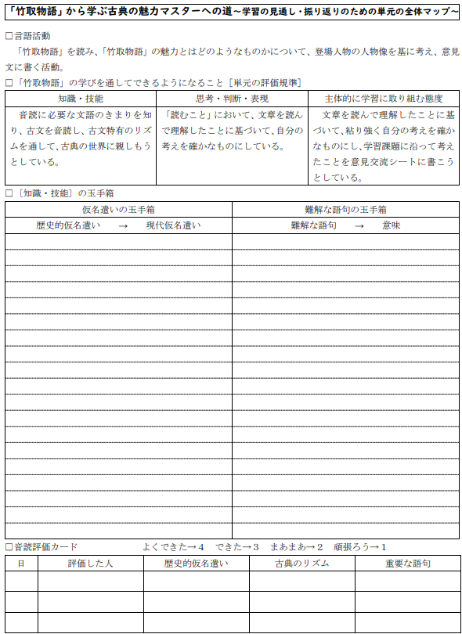
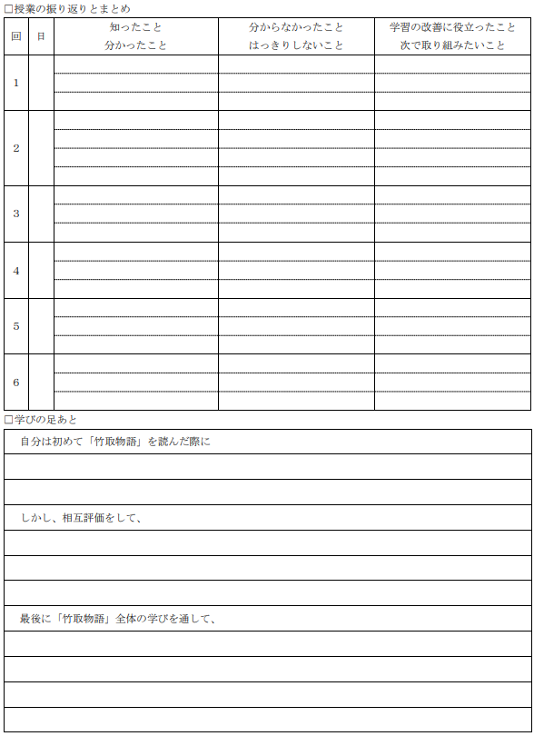
要素E 評価規準と学習活動の関係の理解を図るツールを活用する。
国語科の例 単元「「蓬莱の玉の枝―「竹取物語」から」を読んで、「竹取物語」の魅力とはどのようなものかを考えよう
学習活動
評価規準
分からなかったこと
疑問に思っていること
学習の改善に役だったこと
次に取り組みたいこと
振り返り
学習の記録
学習の調整の記録
相互評価
（「授業改善につなぐ学習評価の在り方に関する研究（中学校）ー形成的評価の実践上の課題に着目してー（二年次）」広島県立教育センター 教科教育部）
Notes:
【概要】
これまで用いていた振り返りシートに、次のような生徒の学習改善を意図した項目を取り入れると効果的である。
・学習活動と評価規準を示し、その関係を生徒が理解できるようする。
・学習の記録に、学習した知識を記録し、後から見返して参考にできるようする。
・相互評価を記録し、自己の学習状況の把握ができるようする。
・振り返りの欄には、分かったことだけでなく分からなかったことや、次に向けて取り組みたいことなどを書かせることで、自己の学習の調整を促す。
・単元を通してどのように学習の調整をしたかを記録することで、生徒自身がどのように学習改善を進めてきたかを自覚できるようにする。
【補足】
・これまで活用していた振り返りシート等を持ち寄り、生徒の学習改善を意図したものになっているか、また生徒の学習改善を促すためにどのような工夫をしたらよいかについて協議することも考えられる。
・スライドに示した学習改善を意図した項目を入れる際には、各教科特有の学習過程に応じた構成とすることが重要である。
【参考】
研究論文「授業改善につなぐ学習評価の在り方に関する研究（中学校） ― 形成的評価の実践上の課題に着目して ― （二年次）」の添付資料１「国語科 単元の見通しと振り返りシート（単元の全体マップ）」及び資料２～資料５（各教科の「見通しと振り返りシート」）

Slide 36
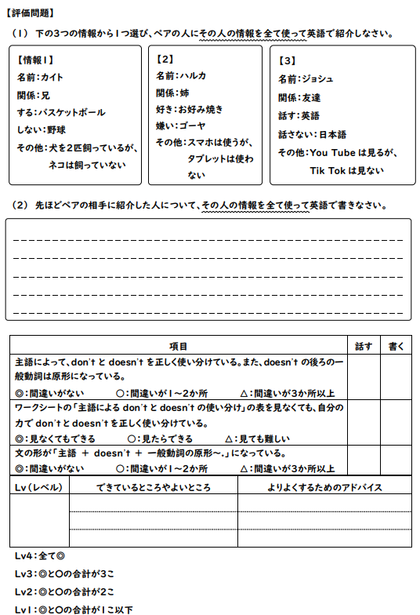
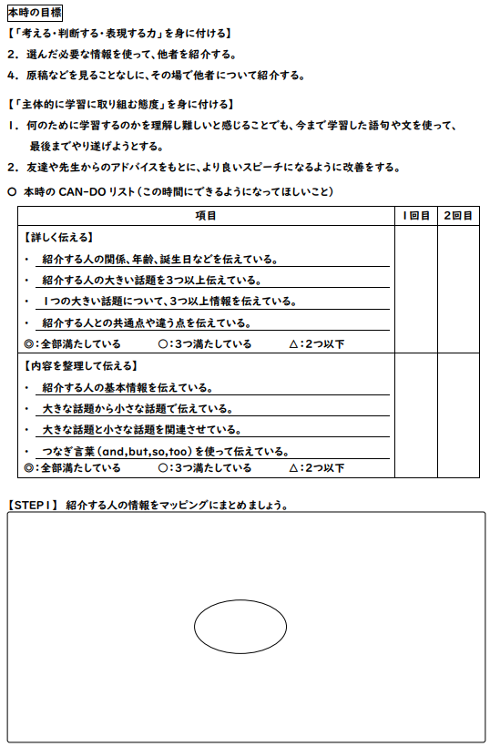
要素E 評価規準と学習活動の関係の理解を図るツールを活用する。
外国語科の事例 単元「A Speech about My Brother」（領域「話すこと［発表］」）
生徒用
ルーブリック
（「授業改善につなぐ学習評価の在り方に関する研究（中学校）ー形成的評価の実践上の課題に着目してー（二年次）」広島県立教育センター 教科教育部）
Notes:
【概要】
・「知識・技能」（左の図）及び「思考・判断・表現」（右の図）の観点の評価規準を、生徒に理解できる言葉を用いてルーブリックに明示している。
・「思考・判断・表現」の評価項目は、評価規準の理解を図る活動の際に、生徒から出てきた言葉を整理したものである。
・生徒はこのルーブリックに照らして、自己評価や相互評価を行う。
【参考】
研究論文「授業改善につなぐ学習評価の在り方に関する研究（中学校） ― 形成的評価の実践上の課題に着目して ― （二年次）」の添付資料５「外国語科 単元の見通しと振り返りシート（ステップアップシート）」

Slide 37
要素F 評価規準を満たす要素を生徒の言葉で表現させる。
評価規準に示されている「自分の考えを確かなものにしている」「多面的・多角的に考察している」「科学的に探究している」「内容を整理して話している」といった姿の具体をスライドや模範例などで提示し、それらを基に評価規準を満たしている要素を生徒が考え、生徒の言葉で表現するように働きかける。
【生徒の学習改善への効果】
・生徒は、評価規準を満たす要素を自分の言葉で表現することで、目指すべき姿を具体的にイメージすることができる。
・生徒は、何ができればよいのか、どのように考えればよいのかが分かることで、学習活動に意欲的に取り組むようになる。
（「授業改善につなぐ学習評価の在り方に関する研究（中学校）ー形成的評価の実践上の課題に着目してー（二年次）」広島県立教育センター 教科教育部）
Notes:
【参考】
研究論文「授業改善につなぐ学習評価の在り方に関する研究（中学校） ― 形成的評価の実践上の課題に着目して ― （二年次）」p.11

Slide 38
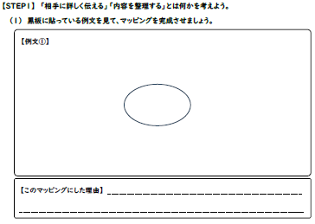
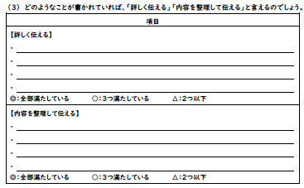
要素F 評価規準を満たす要素を生徒の言葉で表現させる。
外国語科の事例 単元「A Speech about My Brother」（領域「話すこと［発表］」）
「思考・判断・表現」の観点の評価規準
ＡＬＴやクラスメイトに自分の友達や先生について知ってもらうために、友達や学校の先生について、これまでに学習した語句や文を用いて即興で内容を整理して話している。
【教師の働きかけ】
マッピングを使って、模範となるスピーチの文と文のつながりを考えさせたり、段落構成に着目させたりして、「詳しく伝える」「内容を整理して伝える」とはどういうことか、生徒とやり取りをしながら、生徒なりの言葉で表現させるよう働きかける。
（「授業改善につなぐ学習評価の在り方に関する研究（中学校）ー形成的評価の実践上の課題に着目してー（二年次）」広島県立教育センター 教科教育部）
Notes:
【参考】
・研究論文「授業改善につなぐ学習評価の在り方に関する研究（中学校） ― 形成的評価の実践上の課題に着目して ― （二年次）」p.11
・添付資料５「外国語科 単元の見通しと振り返りシート（ステップアップシート）」

Slide 39
要素F 評価規準を満たす要素を生徒の言葉で表現させる。
外国語科の事例 単元「A Speech about My Brother」（領域「話すこと［発表］」）
【生徒の学習改善の姿】
生徒は視覚的に文の構成をイメージできたことで、「詳しく伝える」「内容を整理して伝える」とはどういうことかを理解し、生徒なりの言葉で次のように表現したことから、評価規準の理解を深めていることが見取れた。
＜詳しく伝える＞
「紹介する人との関係、年齢、誕生日などを伝えている。」「紹介する人についての大きい話題を、三つ以上伝えている。」「一つの大きい話題について、三つ以上の詳しい情報を伝えている。」「紹介する人との共通点や違う点を入れている。」
＜内容を整理して伝える＞
「大きい話題から小さい話題で伝えている。」「大きい話題と小さい話題が関係している。」「つなぎ言葉（so, but, andなど）を使っている。」
（「授業改善につなぐ学習評価の在り方に関する研究（中学校）ー形成的評価の実践上の課題に着目してー（二年次）」広島県立教育センター 教科教育部）
Notes:
【参考】
研究論文「授業改善につなぐ学習評価の在り方に関する研究（中学校） ― 形成的評価の実践上の課題に着目して ― （二年次）」p.11

Slide 40
要素Ｇ 繰り返し評価規準を確認する。
単元の導入時だけでなく、単元の途中の主な学習活動を行う場面や、振り返りを行う場面などでも、目標を確認するよう促し、生徒の目標や評価規準への意識を継続できるよう働きかける。
【生徒の学習改善への効果】
生徒は学習が進むにつれ、教師に促されなくても、自分で目標や評価規準を確認するようになる。
（「授業改善につなぐ学習評価の在り方に関する研究（中学校）ー形成的評価の実践上の課題に着目してー（二年次）」広島県立教育センター 教科教育部）
Notes:
【参考】
研究論文「授業改善につなぐ学習評価の在り方に関する研究（中学校） ― 形成的評価の実践上の課題に着目して ― （二年次）」pp.11～12

Slide 41
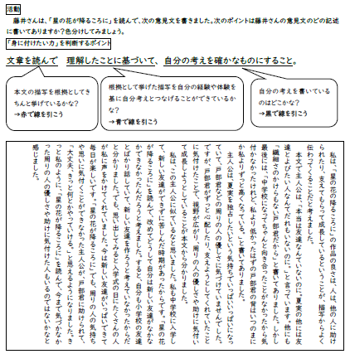
要素G 繰り返し評価規準を確認する。
国語科の事例 単元「蓬莱の球の枝—「竹取物語」から」を読んで、「竹取物語」の魅力とはどのようなものかを考えよう
【教師の働きかけ】
・意見文の模範例を読み、評価規準の要素となる文に線を引かせる活動を行う。
・グループでどの文に線を引いたかとその理由について交流する。
・異なる箇所に線を引いた生徒それぞれの意見を出し合わせ、学級全体で吟味することを通して、評価規準を満たす要素となる文を確認する。
【授業実践における生徒の学習改善の姿】
生徒が「単元の全体マップ」に示された評価規準を自ら確認するようになった。自分の意見文を書く場面では、評価規準を満たす要素を何度も確認し、自分の意見文を修正していた。
（「授業改善につなぐ学習評価の在り方に関する研究（中学校）ー形成的評価の実践上の課題に着目してー（二年次）」広島県立教育センター 教科教育部）
Notes:
【参考】
研究論文「授業改善につなぐ学習評価の在り方に関する研究（中学校） ― 形成的評価の実践上の課題に着目して ― （二年次）」の添付資料１「「星の花が降るころに」を使って目標を具体的にイメージしよう」

Slide 42
形成的評価の実践上のポイント④
段階的・継続的に相互評価を導入し、生徒が自己の学習の状況を把握し学習を調整できるようにする。
効果を発揮させるための要素
要素Ｈ 相互評価の意義を認識させる。 要素Ｉ 評価規準に即した相互評価の視点を提示する。
（「授業改善につなぐ学習評価の在り方に関する研究（中学校）ー形成的評価の実践上の課題に着目してー（二年次）」広島県立教育センター 教科教育部）
Notes:
【参考】
研究論文「授業改善につなぐ学習評価の在り方に関する研究（中学校） ― 形成的評価の実践上の課題に着目して ― （二年次）」pp.12～13

Slide 43
要素H 相互評価の意義を認識させる。
相互評価を行う際には、単元の目標の実現に向けて、お互いの学習の何がよいのか、どうしたらもっとよくなるのかをアドバイスし合い、生徒が相互評価によって自分の学習がよりよくなったという実感がもてるような働きかけが重要。
【生徒の学習改善への効果】
生徒は、相互評価によって、自らの学習をよりよいものにしていくことの意義を理解し、学習改善に有益な情報を与え合うことができるようになる。
（「授業改善につなぐ学習評価の在り方に関する研究（中学校）ー形成的評価の実践上の課題に着目してー（二年次）」広島県立教育センター 教科教育部）
Notes:
【参考】
研究論文「授業改善につなぐ学習評価の在り方に関する研究（中学校） ― 形成的評価の実践上の課題に着目して ― （二年次）」p.12

Slide 44
要素H 相互評価の意義を認識させる。
【教師の働きかけ】
・「もっとよくしていくために、お互いにアドバイスをしよう。」などと声掛けをして、相互評価の目的を確認する。
・相手の意見を聞くだけではなく、「よく分からないので、もっと詳しく聞かせてほしい」などと質問して、深掘りをしていくことに価値があると伝える。
・「振り返りシート」等に、友達から「どのようなアドバイスをもらったか」を書けるようにし、そのアドバイスを基に改善したことは何かを記録として残させる。
社会科の事例 公民的分野 単元「現代の民主政治と社会」
＜生徒Ａの振り返りの記述＞
③：第１次単元のテーマに答える上で、大切な知識や見方・考え方、意識など
_{ｱ}効率と公正の見方で投票の回数と、全員が公正に活動できるかを考えた。
④：②や③に対する他者からのアドバイスや疑問など
_{ｲ}少数派意見を尊重する。決め方によって効率と公正がくずれないか考える。
⑤：④に対する自分自身の気付きや考えの深まりなど
_{ｳ}話し合いの中で、少数派意見を尊重できていない部分があったように思う。
ｱ 生徒Ａの考察
ｲ 友達からの意見
ｳ 友達の意見から気付いたことや考えが深まったこと
（「授業改善につなぐ学習評価の在り方に関する研究（中学校）ー形成的評価の実践上の課題に着目してー（二年次）」広島県立教育センター 教科教育部）
Notes:
【参考】
研究論文「授業改善につなぐ学習評価の在り方に関する研究（中学校） ― 形成的評価の実践上の課題に着目して ― （二年次）」p.12

Slide 45
要素H 相互評価の意義を認識させる。
【生徒の振り返り等の記述】
・友達がアドバイスをくれたことで、気付けなかったことに気付くことができた。
・自分が見落としていたことをアドバイスしてくれたり、その人の立場からしたらどう思うのかを教えてくれたので、新たなことを発見することができました。
・ 振り返りシートの「分からなかったこと」の項目の記述：プリントのところが分からなかった。
・ 「目標達成に向けて役に立ったこと」の項目の記述：しっかりと班で交流するか人に聞くとできる。
・実験方法を交流したときに、「ここを測った方が効率が良い」など改善できる部分をさらに知ることができた。
・友達からもらったアドバイスをこれからのスピーチにどう生かしていくのかをマッピングに書き込み、さらによいスピーチになるように工夫した。
（「授業改善につなぐ学習評価の在り方に関する研究（中学校）ー形成的評価の実践上の課題に着目してー（二年次）」広島県立教育センター 教科教育部）
Notes:
【参考】
研究論文「授業改善につなぐ学習評価の在り方に関する研究（中学校） ― 形成的評価の実践上の課題に着目して ― （二年次）」p.12

Slide 46
要素I 評価規準に即した相互評価の視点を提示する。
・評価規準を具体化したり細分化したりしたものを、相互評価の視点として生徒に示す。
・【ポイント③関係の理解】により、評価規準を共有する活動を行った際に、生徒の言葉で理解を深めた評価規準を満たす要素を、相互評価の視点として運用する。
【生徒の学習改善への効果】
・相互評価の視点が生徒にとって理解しやすくなり、解釈のずれが生じにくくなる。
・評価規準に即したアドバイスができるようになる。
（「授業改善につなぐ学習評価の在り方に関する研究（中学校）ー形成的評価の実践上の課題に着目してー（二年次）」広島県立教育センター 教科教育部）
Notes:
【参考】
研究論文「授業改善につなぐ学習評価の在り方に関する研究（中学校） ― 形成的評価の実践上の課題に着目して ― （二年次）」p.13

Slide 47
要素I 評価規準に即した相互評価の視点を提示する。
外国語科の事例 単元「A Speech about My Brother」（領域「話すこと［発表］」）
【教師の働きかけ】
評価規準を共有する活動の際に生徒から出てきた言葉を評価項目として整理し、それに照らして相互評価を行った。
「思考・判断・表現」の観点に係る言語活動の後に用いた「本時のＣＡＮ-ＤＯリスト」
＜生徒Ａへのアドバイスの具体＞
生徒Ｂ：小さな話題をたくさんつくると聞き手も楽しく聞けると思う。
生徒Ｃ：小さな話題をもう少し増やしたらいいと思う。
生徒Ｄ：白と黒が好きという話題から自分の好きな色も伝えるといいと思います。（butを使うといいと思います。）
項目 | 1回目 | 2回目
【詳しく伝える】 ・紹介する人の関係、年齢、誕生日などを伝えている。 ・紹介する人の大きい話題を三つ以上伝えている。 ・一つの大きい話題について、三つ以上の情報を伝えている。 ・紹介する人との共通点や違う点を伝えている。
【内容を整理して伝える】 ・紹介する人の基本情報を伝えている。 ・大きな話題から小さな話題で伝えている。 ・大きな話題と小さな話題を関連させている。 ・つなぎ言葉（and, but, so,など）を使って伝えている。
◎：全部満たしている 〇：三つ満たしている △：二つ以下
＜生徒Ａの振り返りの記述＞
好きなスポーツを伝えることができたから、次は嫌いなスポーツを知りたい。話題の数をもっと増やしたい。
【授業実践における生徒の学習改善の姿】
・生徒達は、共有した評価項目に照らして相手にアドバイスをしていた。
・生徒達のアドバイスの内容は、評価項目に沿った内容になっていた。
・生徒は友達からのアドバイスにより、何ができたのか、次に向けて何に取り組めばよいかを把握できていた。
（「授業改善につなぐ学習評価の在り方に関する研究（中学校）ー形成的評価の実践上の課題に着目してー（二年次）」広島県立教育センター 教科教育部）
Notes:
【参考】
研究論文「授業改善につなぐ学習評価の在り方に関する研究（中学校） ― 形成的評価の実践上の課題に着目して ― （二年次）」p.13

Slide 48
形成的評価の実践上のポイント⑤
生徒が自分の学習の過程を見直して、次に向けた改善について考えられるようなフィードバックをする。
効果を発揮させるための要素
要素Ｊ フィードバックによる生徒の学習改善を確認する。 要素Ｋ フィードバックの対象とする学習状況の生徒を明確にし、フィードバックの目的と方法を焦点化する。
（「授業改善につなぐ学習評価の在り方に関する研究（中学校）ー形成的評価の実践上の課題に着目してー（二年次）」広島県立教育センター 教科教育部）
Notes:
【参考】
研究論文「授業改善につなぐ学習評価の在り方に関する研（中学校） ― 形成的評価の実践上の課題に着目して ― （二年次）」pp.13～15

Slide 49
要素J フィードバックによる生徒の学習改善を確認する。
授業中の行動観察や「見通しと振り返りシート」等で、生徒のつまずきを把握し、「～とは具体的にはどういうことですか。」「なぜそう思うのですか。」などと問いかけ、修正点に気付かせたり、考えを深めさせたりするように働きかける。また、そういった働きかけによって生徒がどのように学習を改善したかを生徒の振り返り等から確認し、改善が見られない場合には、個別に対話をするなど、さらなる手立てを講じることが重要である。
【生徒の学習改善への効果】
生徒は自分の修正点に気付き、どのように改善をすればよいかを考え、教師からのフィードバックを参考にしながら学習を調整することができる。
（「授業改善につなぐ学習評価の在り方に関する研究（中学校）ー形成的評価の実践上の課題に着目してー（二年次）」広島県立教育センター 教科教育部）
Notes:
【参考】
研究論文「授業改善につなぐ学習評価の在り方に関する研究（中学校） ― 形成的評価の実践上の課題に着目して ― （二年次）」p.14

Slide 50
要素J フィードバックによる生徒の学習改善を確認する。
数学科事例 単元「一次関数」
【生徒Ａの振り返りの記述と教師のフィードバック】
小単元Ⅰ 1次関数「新しく見付けた２つの変数の関係は何なのか？」
目標 １次関数とは何かが説明できる。
知ったこと | 考えたこと・分かったこと 分からなかったこと | 目標達成に向けて 役立ったこと
関数の意味について知れた | 新しい関数について知れたのでよかった どこが新しかった かな？ | グラフは直線だが原点を通っていないこと
【フィードバックに対する生徒の回答】
【教師の働きかけ】
一次関数の特徴について明確に表現できていないことに対するフィードバック
【授業実践における生徒Ａの学習改善の様子】
生徒Ａは、教師からのフィードバックにより、自分でより明確な表現に改善しており、何を表現すればよいか理解できたことが確認できる。
（「授業改善につなぐ学習評価の在り方に関する研究（中学校）ー形成的評価の実践上の課題に着目してー（二年次）」広島県立教育センター 教科教育部）
Notes:
【参考】
研究論文「授業改善につなぐ学習評価の在り方に関する研究（中学校） ― 形成的評価の実践上の課題に着目して ― （二年次）」p.14

Slide 51
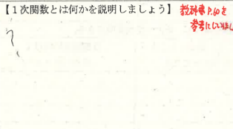
要素J フィードバックによる生徒の学習改善を確認する。
数学科事例 単元「一次関数」
【生徒Bの振り返りの記述】
【生徒Bの「学習のまとめ」の記述】
知ったこと | 考えたこと・分かったこと 分からなかったこと | 目標達成に向けて 役立ったこと
関数は比例と同じ考えだということ | 関数とは x の値を決めると、それにともなってただひとつときまるもの | ならったかんすうがやくだってよくわかった。
【教師の働きかけ】
生徒Ｂは振り返りに一次関数の特徴に関するキーワードを挙げることができているのに、小単元Ⅰのまとめの「１次関数とは何かを書きましょう」という問いへの解答欄に「？」とだけ書いていたため、教師は個別に対話を行い、「大切なキーワードが振り返りに書けているよ。小単元のまとめを書く時にも使えるよ。」「教科書の○ページも参考にしてみてはどうかな。」などと学習を改善する方法についてのフィードバックを行った。
【授業実践における生徒Bの学習改善の様子】
自分の書いた振り返りを参考にして、小単元Ⅰのまとめを書くことができた。小単元Ⅱのまとめの際には、自ら教科書を参考にして自分の力で書くことができた。
（「授業改善につなぐ学習評価の在り方に関する研究（中学校）ー形成的評価の実践上の課題に着目してー（二年次）」広島県立教育センター 教科教育部）
Notes:
【参考】
研究論文「授業改善につなぐ学習評価の在り方に関する研究（中学校） ― 形成的評価の実践上の課題に着目して ― （二年次）」p.14

Slide 52
要素K フィードバックの対象とする学習状況の生徒を明確にし、フィードバックの目的と方法を焦点化する。
毎時間、全生徒に個別にフィードバックを与えることが前提ではなく、学習内容や学習活動に応じてフィードバックの対象とする学習状況の生徒を明確にし、フィードバックの目的と方法を検討することが重要である。
【授業実践への効果】
生徒の学習状況の何を見取るのかを明確にし、フィードバックの対象となる生徒を明確にすることで、フィードバックの目的と方法が焦点化される。
（「授業改善につなぐ学習評価の在り方に関する研究（中学校）ー形成的評価の実践上の課題に着目してー（二年次）」広島県立教育センター 教科教育部）
Notes:
【参考】
研究論文「授業改善につなぐ学習評価の在り方に関する研究（中学校） ― 形成的評価の実践上の課題に着目して ― （二年次）」pp.14～15

Slide 53
要素K フィードバックの対象とする学習状況の生徒を明確にし、フィードバックの目的と方法を焦点化する。
フィードバックの目的と方法の例
目的 | 方法
修正点（自らのつまずき）に気付かせる。 | ・振り返りシートに気付きを促すようなコメントを書く。 ・机間指導で問いかける。 ・多い間違いや疑問を取り上げ、修正点や解決方法について考えさせる。 ・模範となる解答例を取り上げ、どのような点がよいのかを考えさせる。
できていることや良い点に気付かせる。
新たな視点をもたせる。
学習方略を認識させる。 | 模範となる解答をしている生徒に、「何を使って調べたの？」「何をポイントにしてまとめたの？」などと問い、どのような学習方略を用いたかを聞き出し、全体に紹介する。
・生徒の学習状況（Ａ,Ｂ,Ｃ）の何を見取るのかを明確にし、フィードバックの対象となる生徒を明確にし、フィードバックの目的と方法を焦点化する。
・目的と方法は、フィードバックの対象となる生徒の学習状況に応じて組み合わせることにより、生徒の学習改善に有効となる。また、全体や個別といった形態の工夫により、効率的に学習改善を促すことも可能になる。
（「授業改善につなぐ学習評価の在り方に関する研究（中学校）ー形成的評価の実践上の課題に着目してー（二年次）」広島県立教育センター 教科教育部）
Notes:
【参考】
研究論文「授業改善につなぐ学習評価の在り方に関する研究（中学校） ― 形成的評価の実践上の課題に着目して ― （二年次）」pp.14～15

Slide 54
要素K フィードバックの対象とする学習状況の生徒を明確にし、フィードバックの目的と方法を焦点化する。
国語科の事例 単元「蓬莱の玉の枝—「竹取物語」から」を読んで、「竹取物語」の魅力とはどのようなものかを考えよう
対象 | 目的 | 方法
全ての学習状況（Ａ、Ｂ、Ｃ）の生徒 | 〇「努力を要する」状況（Ｃ）の生徒 自分の意見文の修正点に気付かせるとともに、模範となる意見文を参考にして改善の視点をもたせる。 〇「おおむね満足できる」状況（Ｂ）の生徒 何がよいのかを自覚させるとともに、「十分満足できる」状況（Ａ）の生徒の意見文を参考にして新たな視点をもたせる。 〇「十分満足できる」状況（Ａ）の生徒 評価規準に照らしてどの点がよいのかを自覚させるとともに、もっとよくするには何があればよいかに気付かせる。 | 生徒の学習状況（Ａ、Ｂ、Ｃ）を把握し、それぞれの学習状況の生徒から一人ずつ指名し、意見文を全体で読ませた後、発表した生徒の意見文それぞれについて、全体に向けてフィードバックを行った。発表者以外の生徒に、自分と同じ学習状況に対するフィードバックを参考にさせ、それでも支援が必要な生徒に個別にフィードバックを行った。
（「授業改善につなぐ学習評価の在り方に関する研究（中学校）ー形成的評価の実践上の課題に着目してー（二年次）」広島県立教育センター 教科教育部）
Notes:
【参考】
研究論文「授業改善につなぐ学習評価の在り方に関する研究（中学校） ― 形成的評価の実践上の課題に着目して ― （二年次）」p.15

Slide 55


国語科の事例 単元「蓬莱の玉の枝—「竹取物語」から」を読んで、「竹取物語」の魅力とはどのようなものかを考えよう
「十分満足できる」状況（A）の生徒への
フィードバック
【授業実践における生徒の学習改善の姿】
発表者以外の生徒達も、３人の生徒の意見文とそれぞれに対する教師からのフィードバックを聞き、自分の意見文と照らし合わせることで、自分の学習状況を確認し、何ができているのか、何を改善すればよいのかを把握していた。
自分の考えの根拠がしっかりと書けているね。自分の経験と照らし合わせて書くと、もっとよくなるよ。
いろんなところから書けているから、自分もそうしたい。
「おおむね満足できる」状況（B）の生徒へのフィードバック
自分の考えと根拠を書けているね。根拠の続きに何を書きたい？
「努力を要する」状況（C）の生徒へのフィードバック
自分もこんなふうに詳しく書きたいな。
登場人物のどの行動の描写からそう考えたの？
（「授業改善につなぐ学習評価の在り方に関する研究（中学校）ー形成的評価の実践上の課題に着目してー（二年次）」広島県立教育センター 教科教育部）
Notes:
【参考】
研究論文「授業改善につなぐ学習評価の在り方に関する研究（中学校） ― 形成的評価の実践上の課題に着目して ― （二年次）」p.15

Slide 56
形成的評価の実践上のポイント⑥
学習改善を前提にして、生徒が協働的に学習を進める文化を醸成する。
効果を発揮させるための要素
要素Ｌ 間違いから学ぶことで学習を改善していく認識をもたせる。
（「授業改善につなぐ学習評価の在り方に関する研究（中学校）ー形成的評価の実践上の課題に着目してー（二年次）」広島県立教育センター 教科教育部）
Notes:
【参考】
研究論文「授業改善につなぐ学習評価の在り方に関する研究（中学校） ― 形成的評価の実践上の課題に着目して ― （二年次）」p.16

Slide 57
要素L 間違いから学ぶことで学習を改善していく認識をもたせる。
協働的に学習を進めていく文化の醸成には、生徒が目標と自己の学習状況との差を埋める方法を他者から学ぶことの意義を理解できていることが前提となる。その前提を成立させるためには、その意義を感じることのできる働きかけを日常的、継続的に行い、経験的に理解させていくことが重要。
【生徒の学習改善への効果】
生徒は目標と自己の学習状況との差を埋めるための方法を他者から学ぶことの意義を理解することで、分からないことは分からないと伝え、自ら他者に働きかけるようになる。
（「授業改善につなぐ学習評価の在り方に関する研究（中学校）ー形成的評価の実践上の課題に着目してー（二年次）」広島県立教育センター 教科教育部）
Notes:
【参考】
研究論文「授業改善につなぐ学習評価の在り方に関する研究（中学校） ― 形成的評価の実践上の課題に着目して ― （二年次）」p.16

Slide 58
要素L 間違いから学ぶことで学習を改善していく認識をもたせる。
【教師の働きかけ】
○生徒が間違うことを恐れないための声掛けを継続して行う。
「間違っていても大丈夫だよ。」のような生徒に安心感を与える声掛けや、「（周囲の生徒に）どんなふうに書いたか見せてあげて。」のような他者からの支援を促す声掛けをしていた。
○正答以外の解答をしている生徒の発言を促す。
ある生徒が正答を答えたとしても、「他の考えはありますか。」と全体に発問するなどして、正答以外の生徒の発言も促していた。また、正答の生徒にも正答ではない生徒にも「なぜそのように考えたのですか。」と問うていた。
〇分からないことについて質問したり話し合ったりする時間をとる。
教師の発問に対して、生徒が「分からない」と意思表示をしたときには、即時的にペアやグループで自分の考えを交流する時間をとっていた。
【授業実践における生徒の学習改善の様子】
・生徒は、「分からない」と伝えることへの抵抗感が低く、友達や先生に質問をするなど、自己の学習をよりよくするために自ら他者に働きかける姿が見られた。
・正答とそうではない解答の両面から、どのように考えたり表現したりすればよいのかに生徒自身が気付き、自己の学習を見直していた。
（「授業改善につなぐ学習評価の在り方に関する研究（中学校）ー形成的評価の実践上の課題に着目してー（二年次）」広島県立教育センター 教科教育部）
Notes:
【参考】
研究論文「授業改善につなぐ学習評価の在り方に関する研究（中学校） ― 形成的評価の実践上の課題に着目して ― （二年次）」p.16

Slide 59
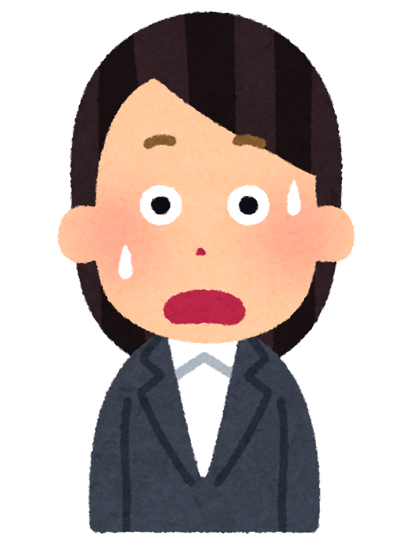
ポイントが６つ、要素が12個もあるけど、何から始めたら
よいのだろう…。

Slide 60
【ポイント③】「単元の評価規準と学習活動の関係を生徒が理解できるように明示する。」を軸にすることで、効率的かつ効果的に授業改善を推進しやすくなります。
（「授業改善につなぐ学習評価の在り方に関する研究（中学校）ー形成的評価の実践上の課題に着目してー（二年次）」広島県立教育センター 教科教育部）
Notes:
【ねらい】
【ポイント③関係の理解】を軸とした授業改善の推進について、理解を図る。
【参考】
研究論文「授業改善につなぐ学習評価の在り方に関する研究（中学校） ― 形成的評価の実践上の課題に着目して ― （二年次）」pp.21～24

Slide 61
【ポイント③関係の理解】を軸とした授業改善の推進
【ポイント①】
目標に到達した生徒の学習の状況を具体的に想定して評価規準を設定し、その評価規準と評価方法、学習活動に一貫性をもたせた単元を設計する。
【ポイント②】
目標の到達に向けて、生徒の思考を促し、生徒が試行錯誤しながら学習活動に取り組むことを求めるような問いや学習課題を設定する。
計画段階で、まずは目標に到達した生徒の学習の状況を具体的に想定して評価規準を設定しましょう。
それから、目標の到達に向けた問いや学習課題を検討してみましょう。
（「授業改善につなぐ学習評価の在り方に関する研究（中学校）ー形成的評価の実践上の課題に着目してー（二年次）」広島県立教育センター 教科教育部）

Slide 62
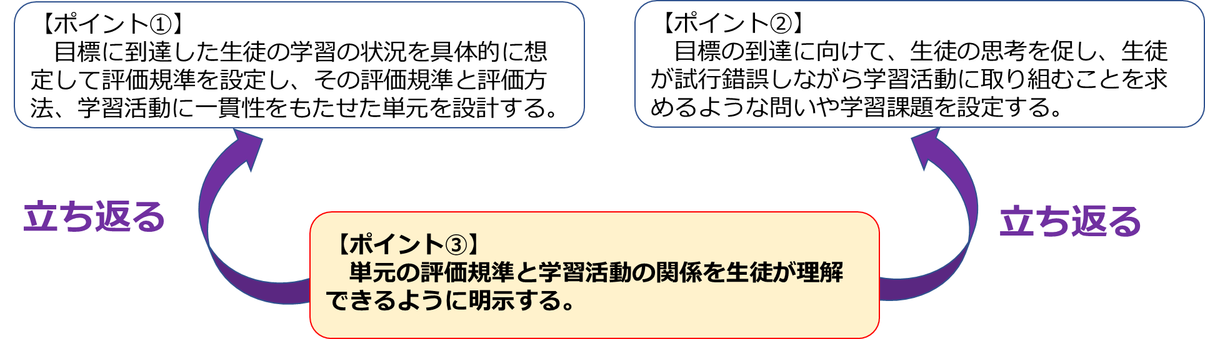
目標に到達した生徒の姿は、本当にこれでいいのだろうか…。
この問いや学習課題は、生徒の学習状況に合っているのだろうか…。
【ポイント③関係の理解】を実践する過程で、何度も評価規準と問いや課題に立ち返って、本当に何ができたらよいのかを生徒の学習状況から捉え直して、修正を加えながら精度を上げていこう。
Notes:
【概要】
【ポイント①一貫性】と【ポイント②問いや学習課題】は、具体的な評価規準の想定及び問いや課題の設定は、始めから精緻なものとすることは難しいため、【ポイント③関係の理解】を実践する過程で、教師が何度も評価規準と問いや課題に立ち返り、本当に何ができたらよいのかを生徒の実態から捉え直し、修正を加えながら精度を上げていく。
【参考】
研究論文「授業改善につなぐ学習評価の在り方に関する研究（中学校） ― 形成的評価の実践上の課題に着目して ― （二年次）」p.23

Slide 63

毎単元、目標に到達した生徒の学習状況を想定したり、生徒と共有する活動をするのは大変だな…。
精度を上げた「目標に到達した学習状況」の想定をストックしていくことで、次に生かせますよ。
Notes:
【概要】
目標に到達した生徒の姿の具体的な想定やその実現に向けた意図的な働きかけを全学年や全単元で計画することの負担の軽減については、一度作成したものをストックとして残していくことが方法の一つとして考えられる。まずは取り組みやすい単元から始め、改善を重ねながら徐々にストックとして残していくことにより、体系的な計画を完成させていくことができる。
【参考】
研究論文「授業改善につなぐ学習評価の在り方に関する研究（中学校） ― 形成的評価の実践上の課題に着目して ― （二年次）」p.22

Slide 64
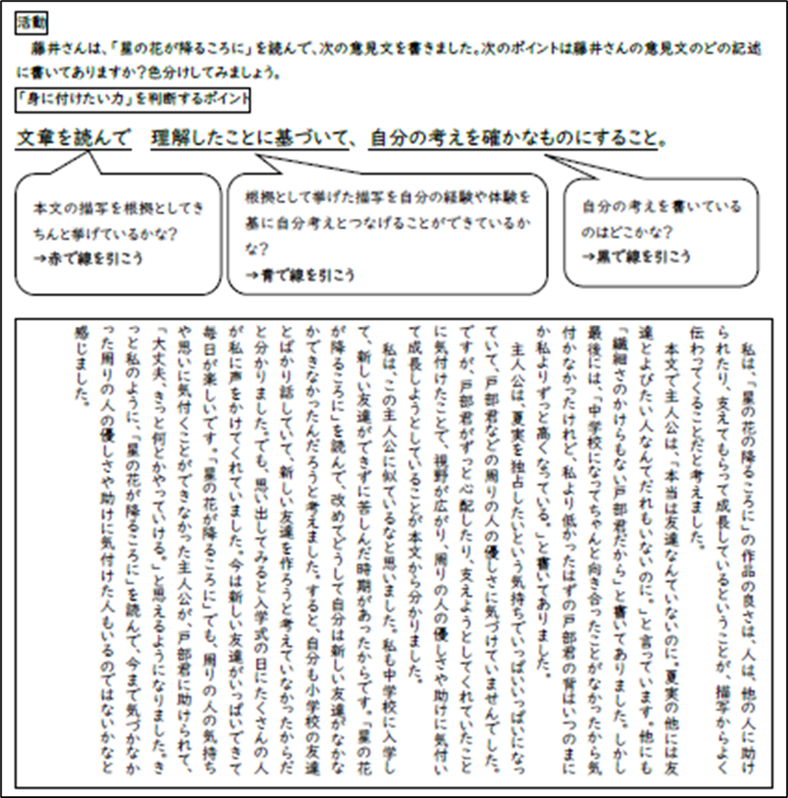
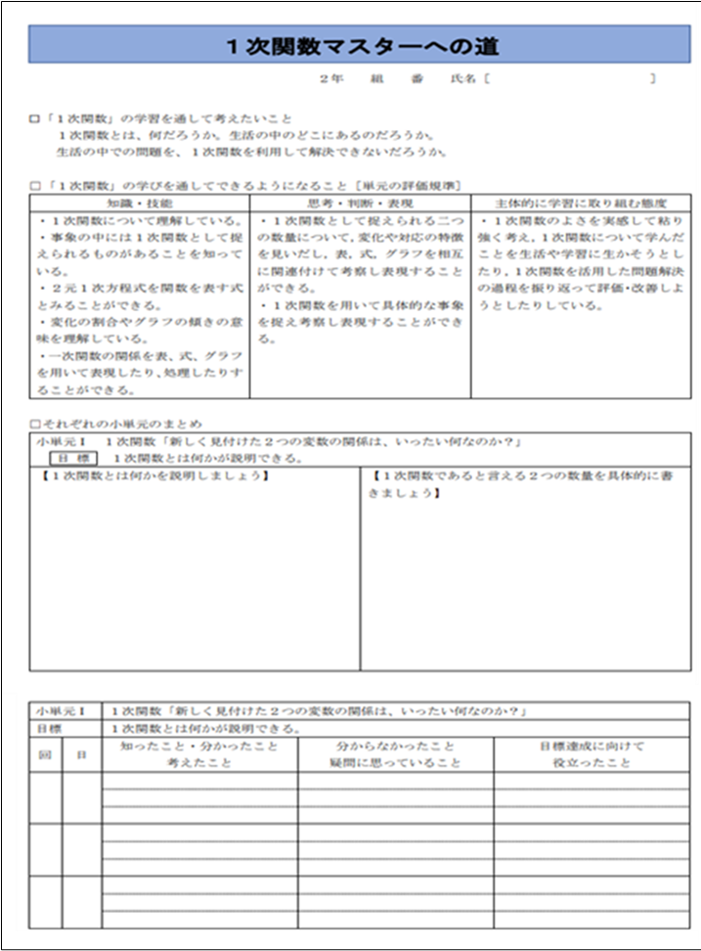
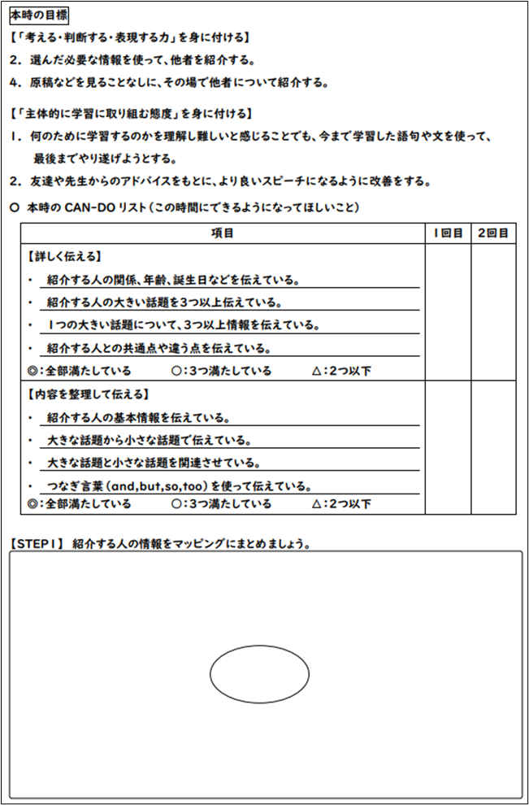
それに、【ポイント③関係の理解】で、生徒との共通理解を図るために作成したツールもストックとして残しておくことができますよ。まずは、取り組みやすい単元から始めて、改善しながら徐々にストックとして残していきましょう。
Notes:
【概要】
評価規準を生徒の理解できる表現として示すまでの準備には労力はかかるが、一度それができれば、生徒との共有場面で提示したり、何度でも評価規準を確認したりすることが可能になる。このような手法についても、改善を重ねながらストックとして残していくことができ、準備の労力は軽減されていく。
【参考】
研究論文「授業改善につなぐ学習評価の在り方に関する研究（中学校） ― 形成的評価の実践上の課題に着目して ― （二年次）」p.22

Slide 65
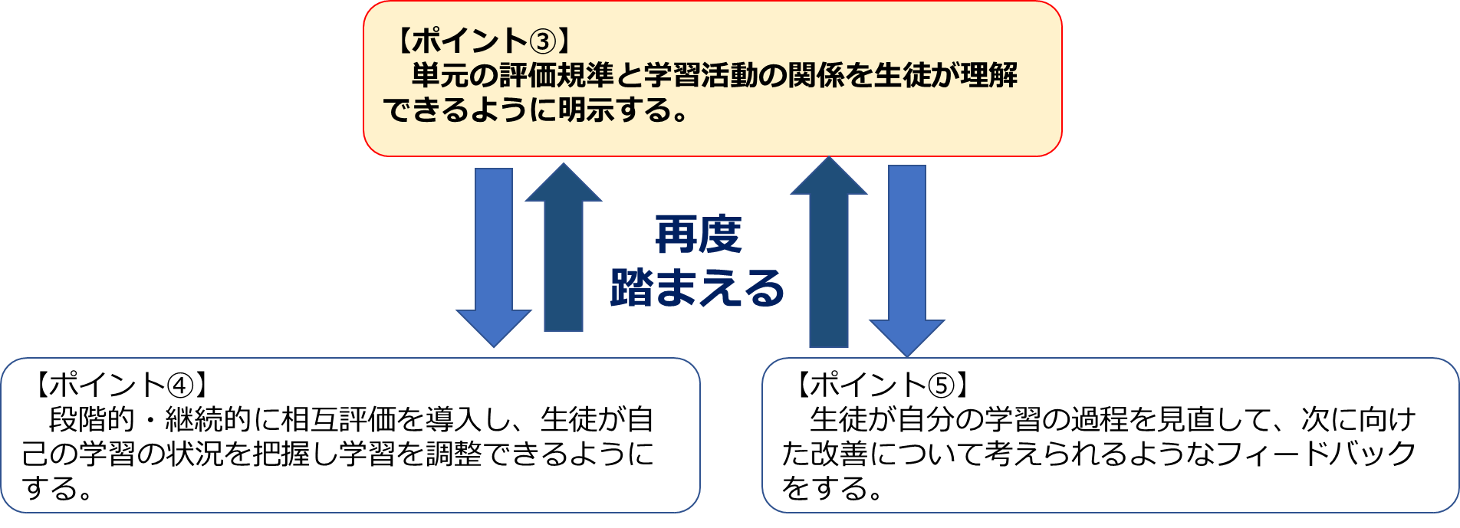
生徒に分かりやすい相互評価の視点を示すのは難しいな…。
生徒の何を見取って、フィードバックすればよいのだろう…。
生徒同士で相互評価をしたり、先生からのフィードバックをしたりする際に、【ポイント③関係の理解】で共有した評価規準を満たす条件を生徒同士の相互評価と教師のフィードバックの視点として、再度踏まえてみましょう。
そのときに「単元の見通しと振り返りシート」を活用することもできますね。
Notes:
【概要】
【ポイント④相互評価】及び【ポイント⑤フィードバック】は、【ポイント③関係の理解】で共有した評価規準を満たす要素を生徒同士の相互評価と教師のフィードバックの視点とし、「単元の見通しと振り返りシート」等を活用して行うことができる。生徒の評価規準の理解が抽象的なものに留まっていたり、評価規準への意識の弱まりが見られたりする場合には、再度【ポイント③関係の理解】を踏まえて働きかける。この過程で、教師は評価規準を生徒に理解できるように、より具体化することが必要になり、そうすることを通して、相互評価とフィードバックの視点を一致させつつ、その精度を上げることができる。また、それにより、生徒同士の相互評価と教師によるフィードバックを組み合わせ、それぞれの実践のみでは不足する部分を補ったり、より効果的に行ったりすることが可能になる。
【参考】
研究論文「授業改善につなぐ学習評価の在り方に関する研究（中学校） ― 形成的評価の実践上の課題に着目して ― （二年次）」p.23

Slide 66

もう一度、「単元の見通しと振り返りシート」を見て、評価規準を確認してみよう。どんな条件があればよかったかな。
自分の経験と結び付けて説明すると、もっとよくなるよ。
Notes:
【概要】
【ポイント③関係の理解】を再度踏まえることについて、教師の働きかけの例
相互評価の場面で、生徒が評価規準に即したアドバイスをしていない場合などには、再度「単元の見通しと振り返りシート」に書かれている評価規準を満たす要素を確認するよう促すことが考えられる。

Slide 67

学習評価を授業改善に
つなげるために
新しい１歩を
踏み出しましょう！

